Slide 1
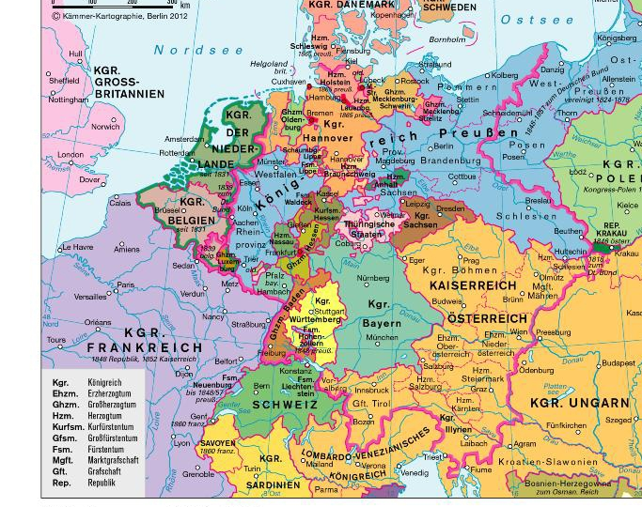
Die II. Hälfte des langen 19. Jahrhunderts (1860 – 1890)
Eine Präsentation von Louis, Tayo, Nick und Hugo

Slide 2
GLIEDERUNG
Die II. Hälfte des langen 19. Jahrhunderts (1860 – 1890)
1. Aktuelle historische Situation um 1860 (Louis)
Einschub: Abituraufgabe (Tayo)
2. Erster und Zweiter Deutscher Einigungskrieg (Louis + Tayo)
3. Biografie Otto von Bismarck – Anfangszeit (Nick)
4. Dritter Deutscher Einigungskrieg (Hugo)
5. Deutsches Kaiserreich (1871-1918) (alle)
Einschub: Abituraufgabe (Hugo)
6. Zusammenfassung (Nick + Hugo)

Slide 3
GLIEDERUNG
Die II. Hälfte des langen 19. Jahrhunderts (1860 – 1890)
1. Aktuelle historische Situation um 1860 (Louis)
2. Erster und Zweiter Deutscher Einigungskrieg (Louis + Tayo)
3. Biografie Otto von Bismarck – Anfangszeit (Nick)
4. Dritter Deutscher Einigungskrieg (Hugo)
5. Deutsches Kaiserreich (1871-1918) (alle)
6. Zusammenfassung (Nick + Hugo)

Slide 4
1. Aktuelle historische Situation um 1860
1.1 Was bleibt nach 1848? – Paulskirche, Preußische Reformen
1.2 Britisches Empire
1.3 Französisches Weltreich
1.4 Zeitalter der Industrialisierung

Slide 5
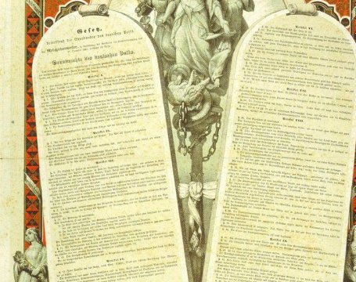
1.1 Was bleibt nach 1848?
Setzte wichtige Impulse:
→ Freiheits- und Grundrechten
→ Wahlrecht
→ Demokratie und Parlament
→ Gewaltenteilung und Volkssouveränität
→ Nationalismus
→ Wirtschaft und Gesellschaft

Slide 6
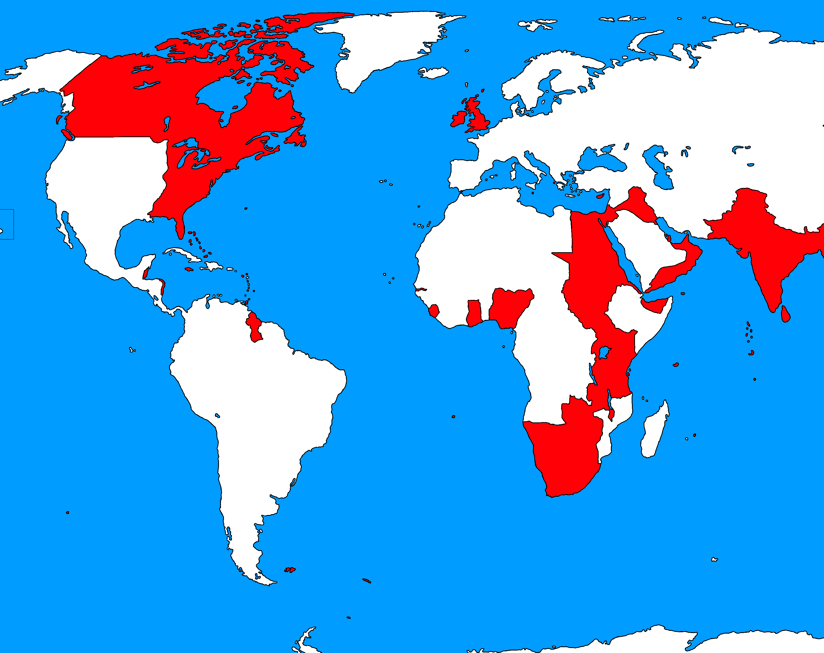
1.2 British Empire
1815: Eintritt ins imperialistische Zeitalter
Nach Sieg über Frankreich keine ernstzunehmenden Gegner mehr (außer Russland)
Außenpolitik von splendid isolation geprägt
Neue Technologien stützten imperiale
Macht Großbritaniens
All Red Line

Slide 7
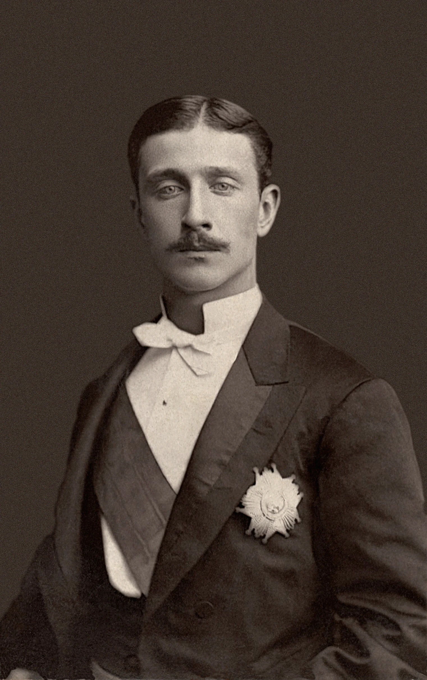
1.3 Französisches Weltreich
Frankreich kam bei Wiener Kongress glimpflich davon
Restauration der Bourbonen
Industrialisierung und Kapitalismus machten neues
Arbeiterproletariat zunehmend zu Gegnern der Monarchie
Präsident der zweiten Republik wurde Louis Napoleon
Ernannte sich 1852 selber zum Kaiser

Slide 8
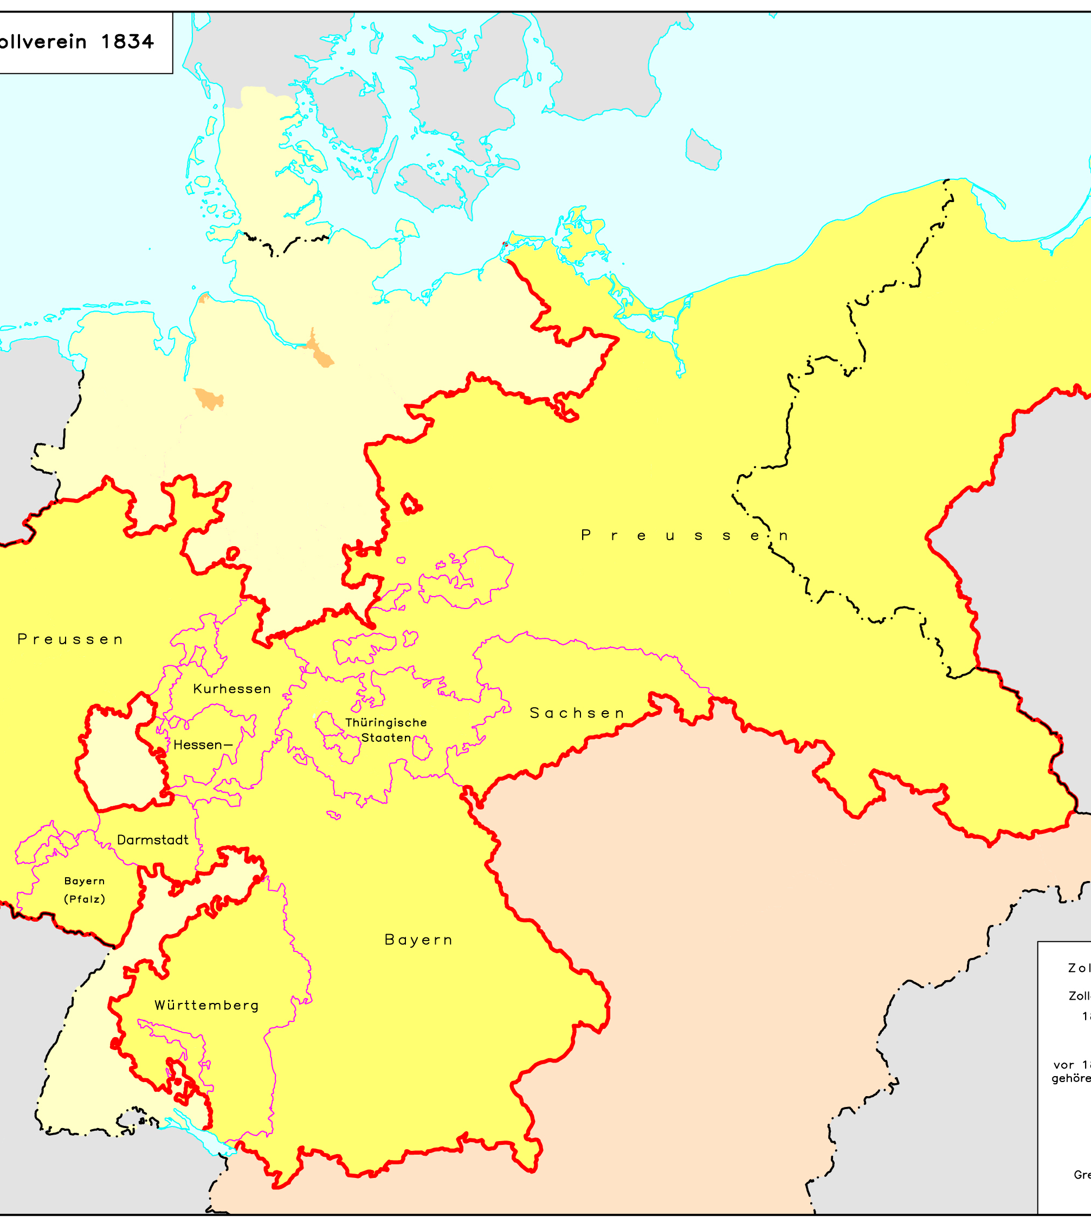
1.4 Zeitalter der Industrialisierung
Entwicklung von der Herstellung von Waren
durch Handarbeiten hin zur Herstellung von Waren durch Maschinen in Fabriken
Begann Anfang 19. Jahrhundert in England
Preußische Reformen bringen Änderung in Berufswahl
Gründung deutscher Zollverein 1834
Entstehung einzelner Fabriken
1871 Wirtschaftsboom
Gesetze zur Verbesserung der Arbeitsverhältnisse

Slide 9
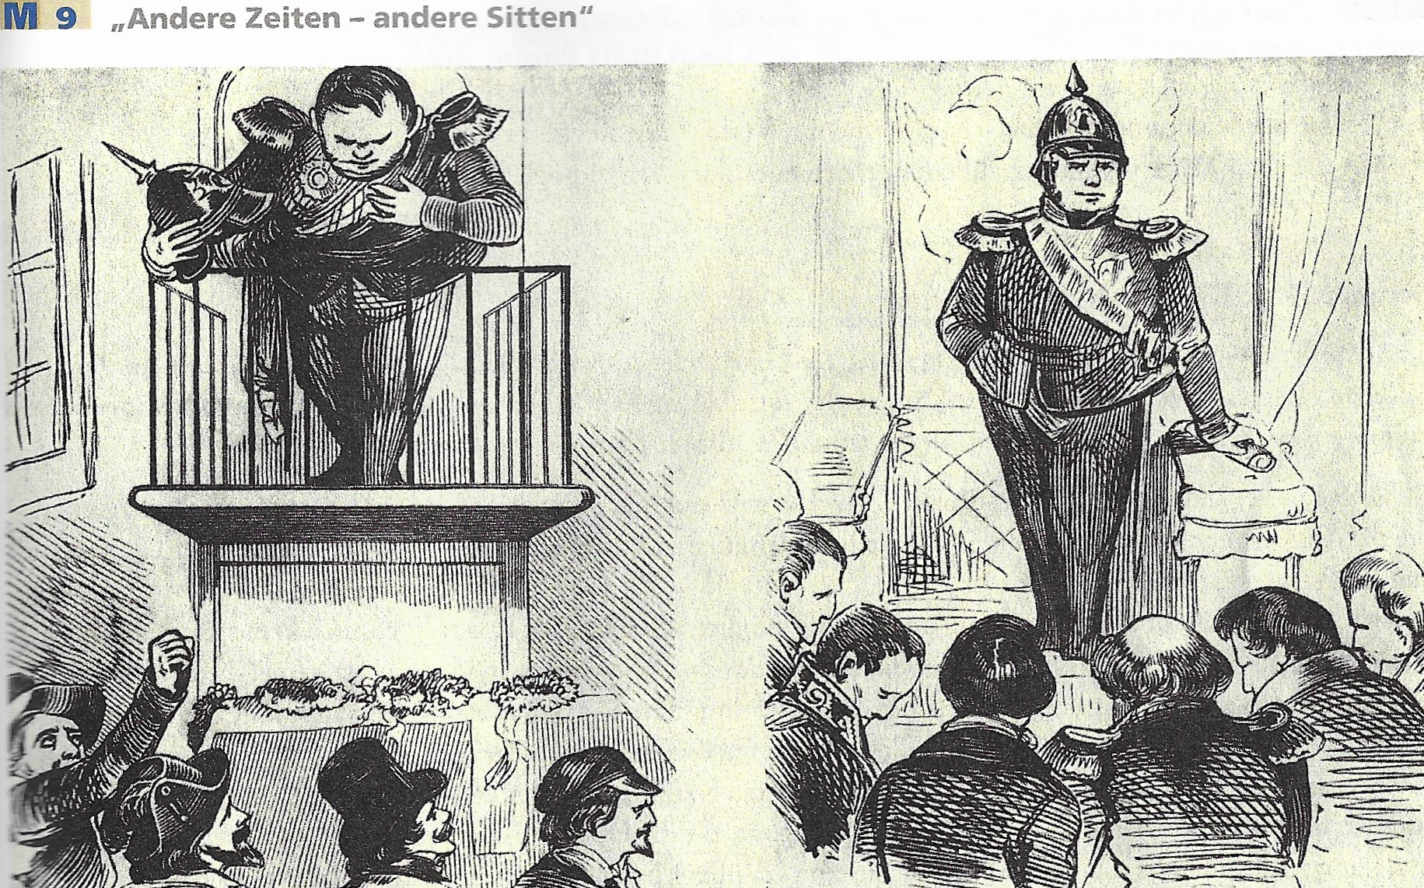
Einschub: Abituraufgabe aus dem Jahr 2012 (eA)
Zitat:
„Die Zerstörung des alten Europas war wie der Aufbau des neuen ein Gemeinschaftswerk von Revolution und Monarchie. Die Dynastien Europas waren Opfer und zugleich Täter dieser Revolutionierung der europäischen Staaten-welt. Sie kämpften gegen die politische Revolution, doch sie beteiligten sich an der Revolutionierung der Staaten-ordnung Europas, .. .“
Dieter Langewiesche, dt. Historiker, 2007
Karikatur „Andere Zeiten – andere Sitten“ aus: Deutsche Reichs-Bremse, Beiblatt zum Revolutionsblatt „Leuchtturm“, 1849
Aufgabe: Erörtern Sie, ausgehend vom Zitat, inwieweit die Entwicklung der politischen Verhältnisse in Deutschland in der ersten Hälfte des 19. Jh. einen revolutionären Wandel bedeutete.

Slide 10
GLIEDERUNG
Die II. Hälfte des langen 19. Jahrhunderts (1860 – 1890)
1. Aktuelle historische Situation um 1860 (Louis)
2. Erster und Zweiter Deutscher Einigungskrieg (Louis + Tayo)
3. Biografie Otto von Bismarck – Anfangszeit (Nick)
4. Dritter Deutscher Einigungskrieg (Hugo)
5. Deutsches Kaiserreich (1871-1918) (alle)
6. Zusammenfassung (Nick + Hugo)

Slide 11
2. Erster und Zweiter Deutscher Einheitskrieg
2.1 Deutsch-Dänischer Krieg (1864)
2.2 Deutscher Dualismus zwischen Österreich und Preußen (1866)
2.3 Der Deutsche Krieg zwischen Österreich und Preußen (1866)
2.4 Die Deutsche Frage

Slide 12
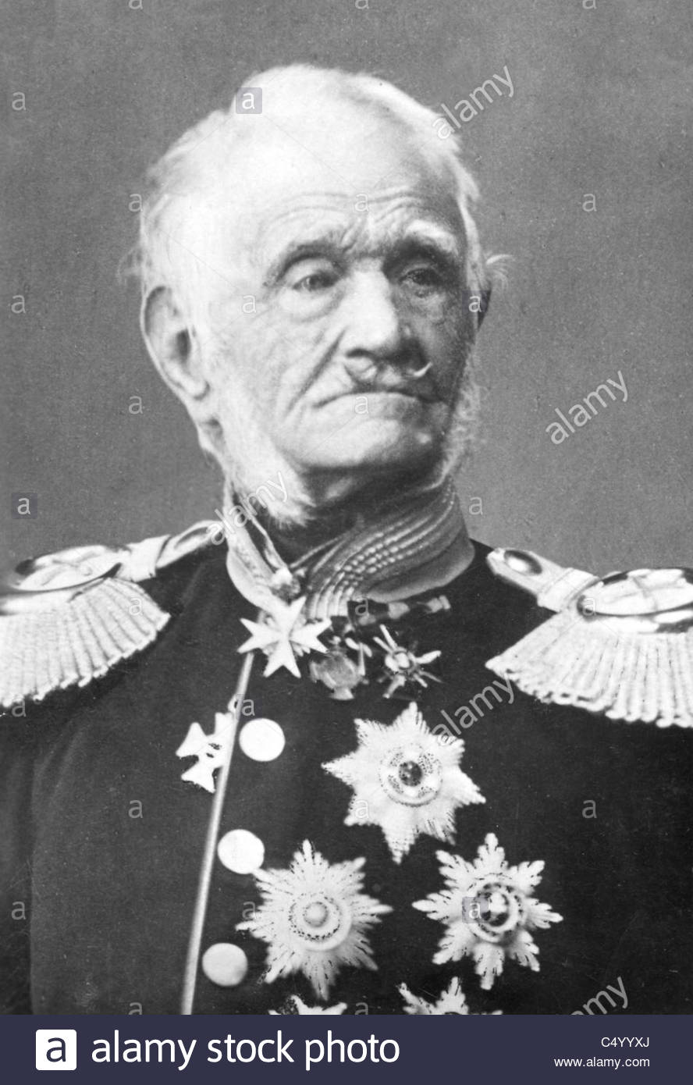
2.1 Deutsch-Dänischer Krieg
Friedliche Lösung der Schleswig-Holstein-Frage gescheitert
Kriegsbeginn 1.Februar 1864
Generalfeldmarschall Friedrich von Wrangel
Preußische und österreichische Soldaten trugen weiße Binden
Hoffnung auf Überwindung des deutschen Dualismus
Frieden von Wien
Gasteiner Konvention 14. August 1865

Slide 13
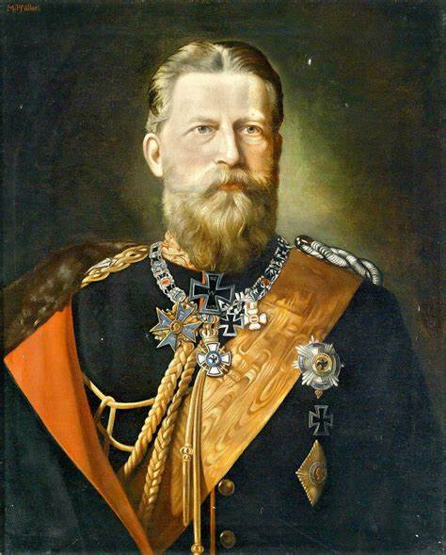
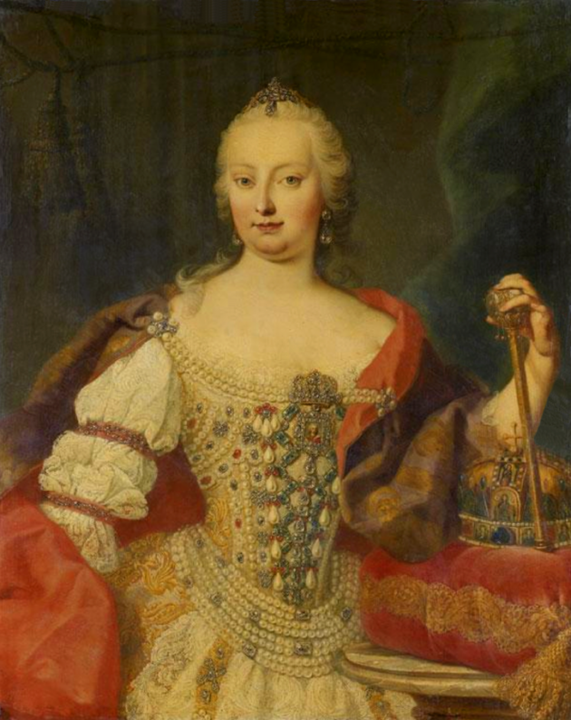
2.2 Deutscher Dualismus zwischen Österreich und Preußen
Anfänge in Konflikt zwischen König Friedrich II. und Kaiserin Maria Theresia
Rivalität reicht bis ins 19. Jahrhundert hinein
Hoffnung auf Überwindung im Deutsch-Dänischen Kriegs
Höhepunkt im preußisch-österreichischen Krieg 1866
Nach Niederlage Österreichs Verzicht auf Großdeutsche Lösung

Slide 14
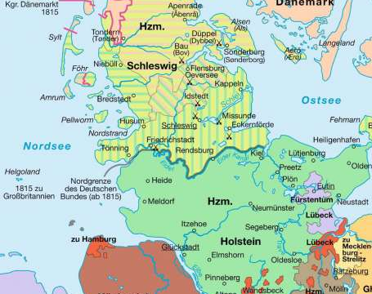
2.3 Der Deutsche Krieg zwischen
Österreich und Preußen 1866
= die Auseinandersetzung zwischen dem Deutschen Bund (angeführt von Österreich und Preußen mit seinen Verbündeten)
Ursache waren österreich-preußische Konflikte um die Führungsrolle im Deutschen Bund von 1815
Vorwand war der Streit um die Verwaltung der Herzogtümer Schleswig und Holstein
Preußen war im Vorteil
Österreich war in finanzieller Krise
Verhältnis zwischen Österreich und Russland war schwierig
Innerdeutsche Spannungen = Ablenkung vom Krieg

Slide 15
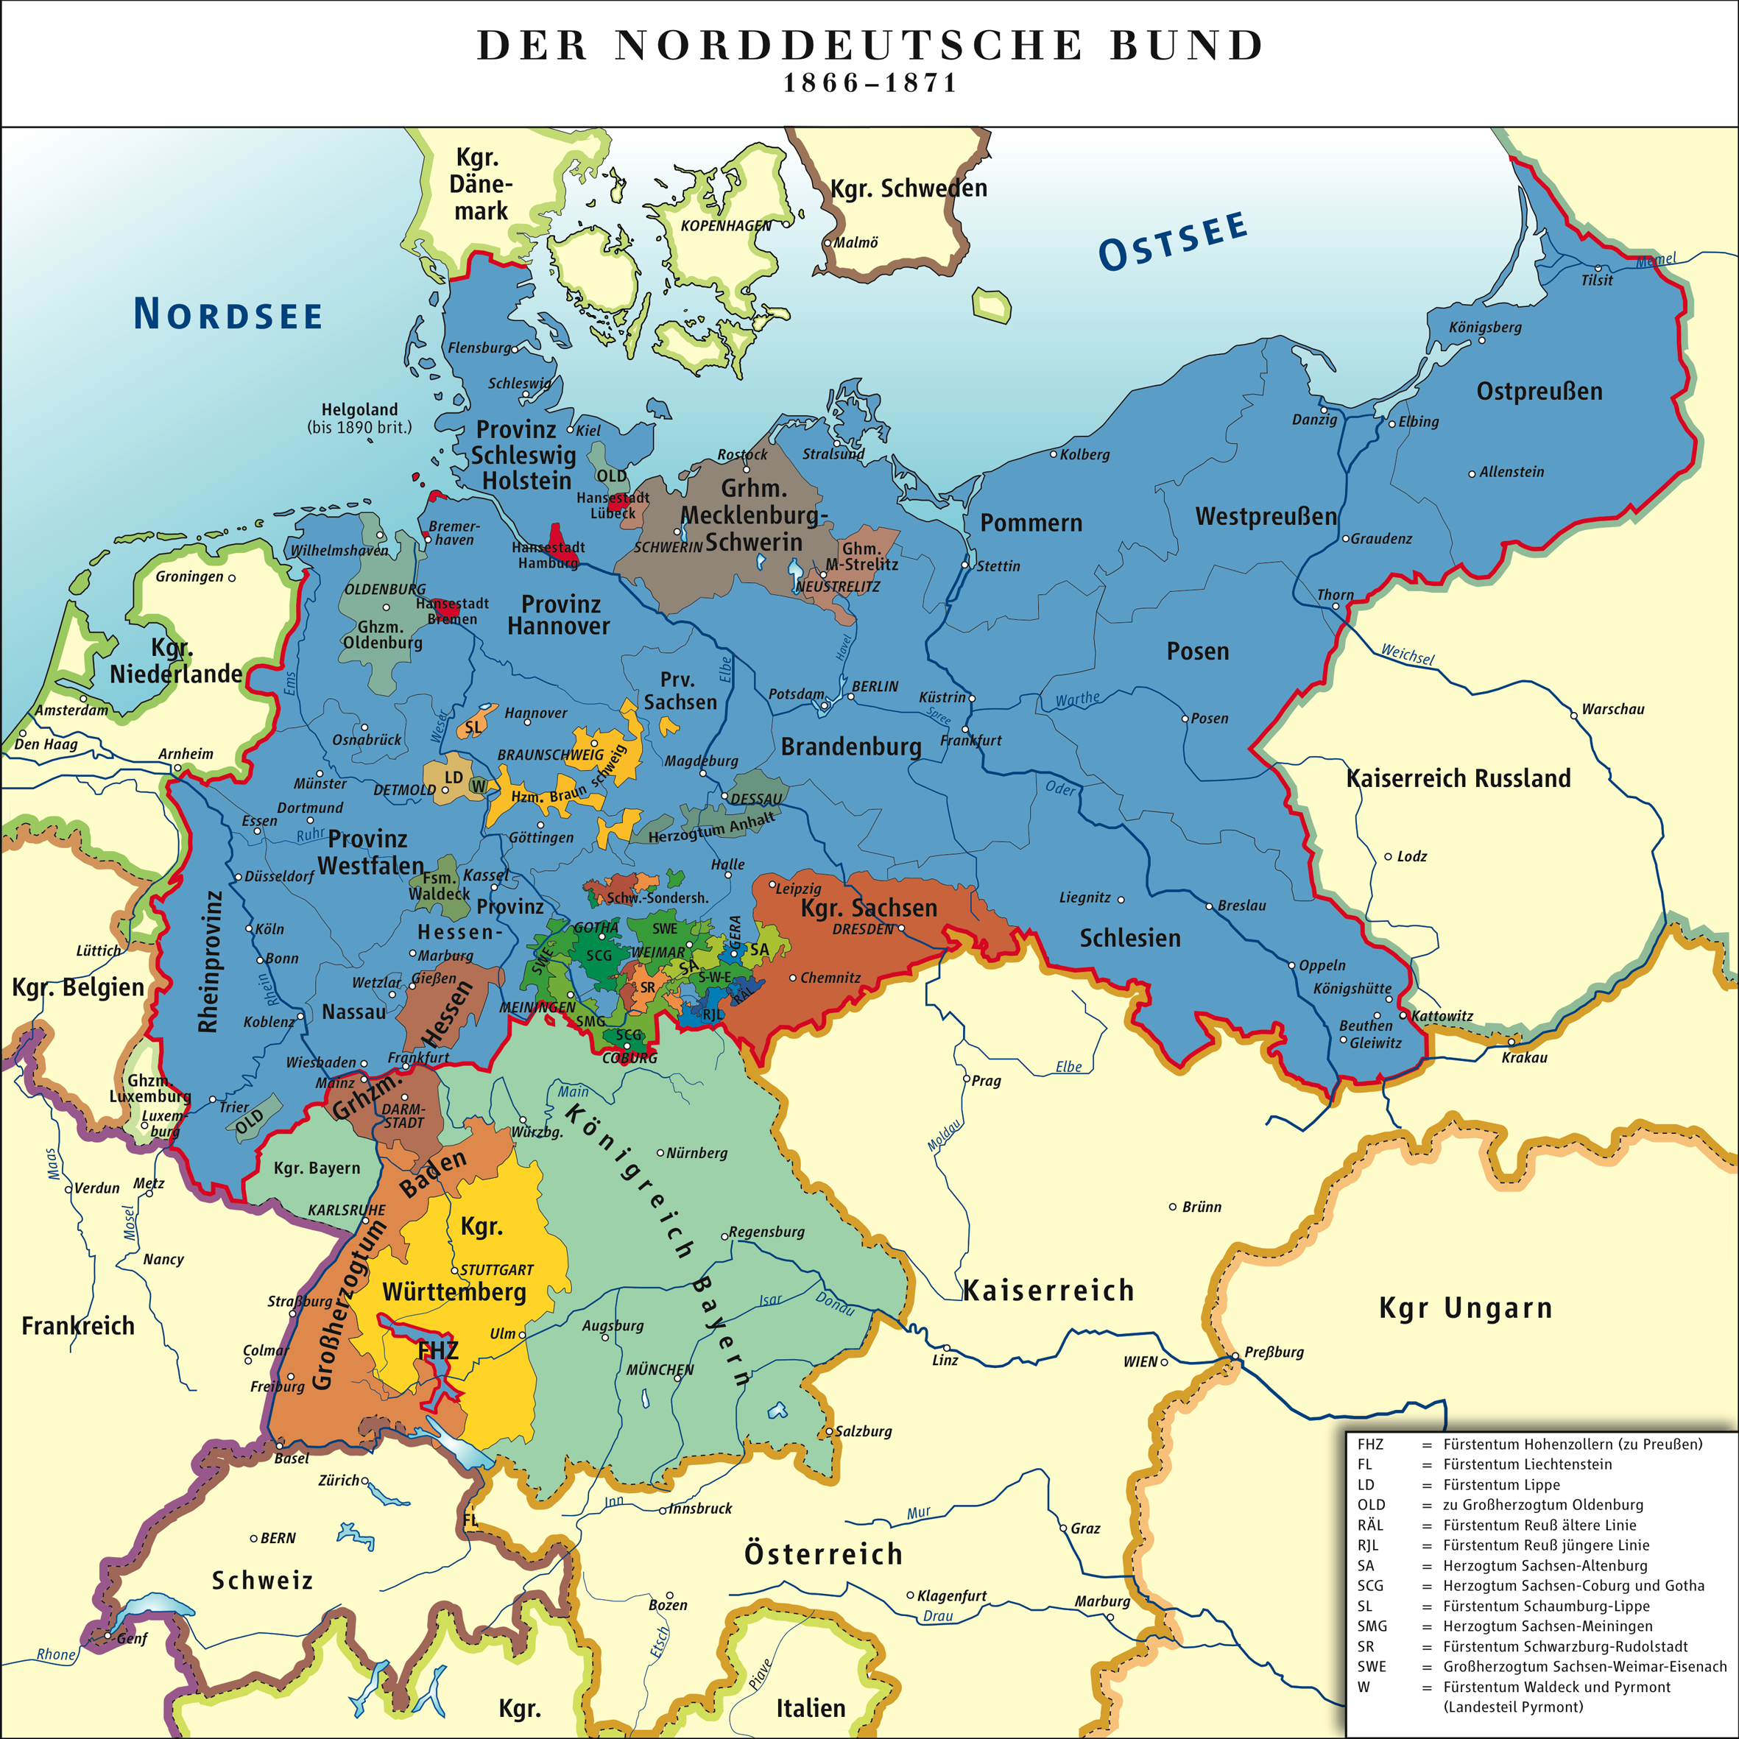
2.3 Der Deutsche Krieg zwischen Österreich
und Preußen 1866 (Ausgang + Folgen)
Preußen siegt
Bismarck schloss schnell Frieden
Italien bekam Venetien
Preußen annektierte souveräne Bundesmitglieder
Preußen bekam vollständige Rechte über Herzogtümer Schleswig und Holstein von Österreich
Auflösung vom Deutschen Bund
Gründung Norddeutscher Bund im Juli 1867

Slide 16
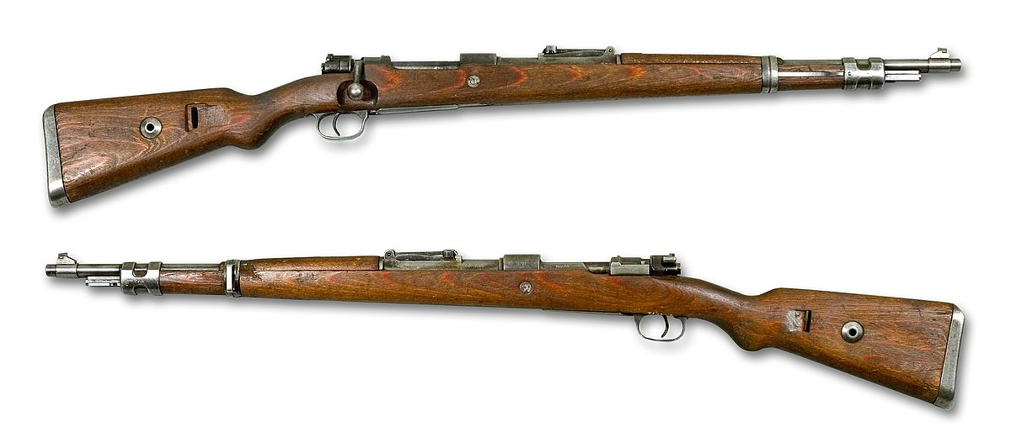
2.3 Der Deutsche Krieg zwischen Österreich
und Preußen 1866 (Warum siegte Preußen und nicht Österreich?)
Einheitliche Kommandostruktur der preußischen Armee
Nutzung des Eisenbahnnetzes zur Truppenverteilung
Höherer Bildungsstand seitens der Preußen
Fortschrittlichere Ausrüstung

Slide 17
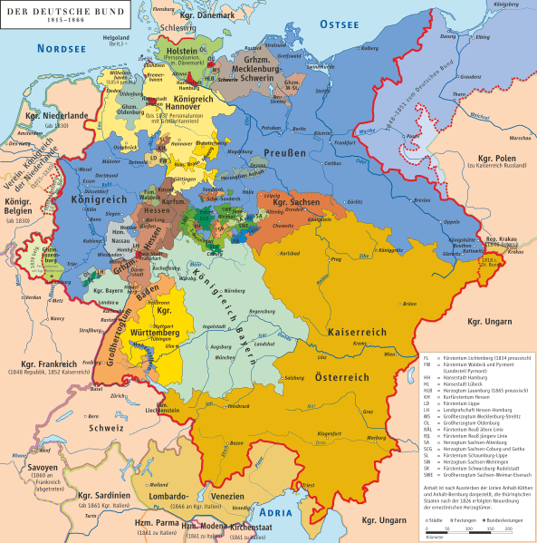
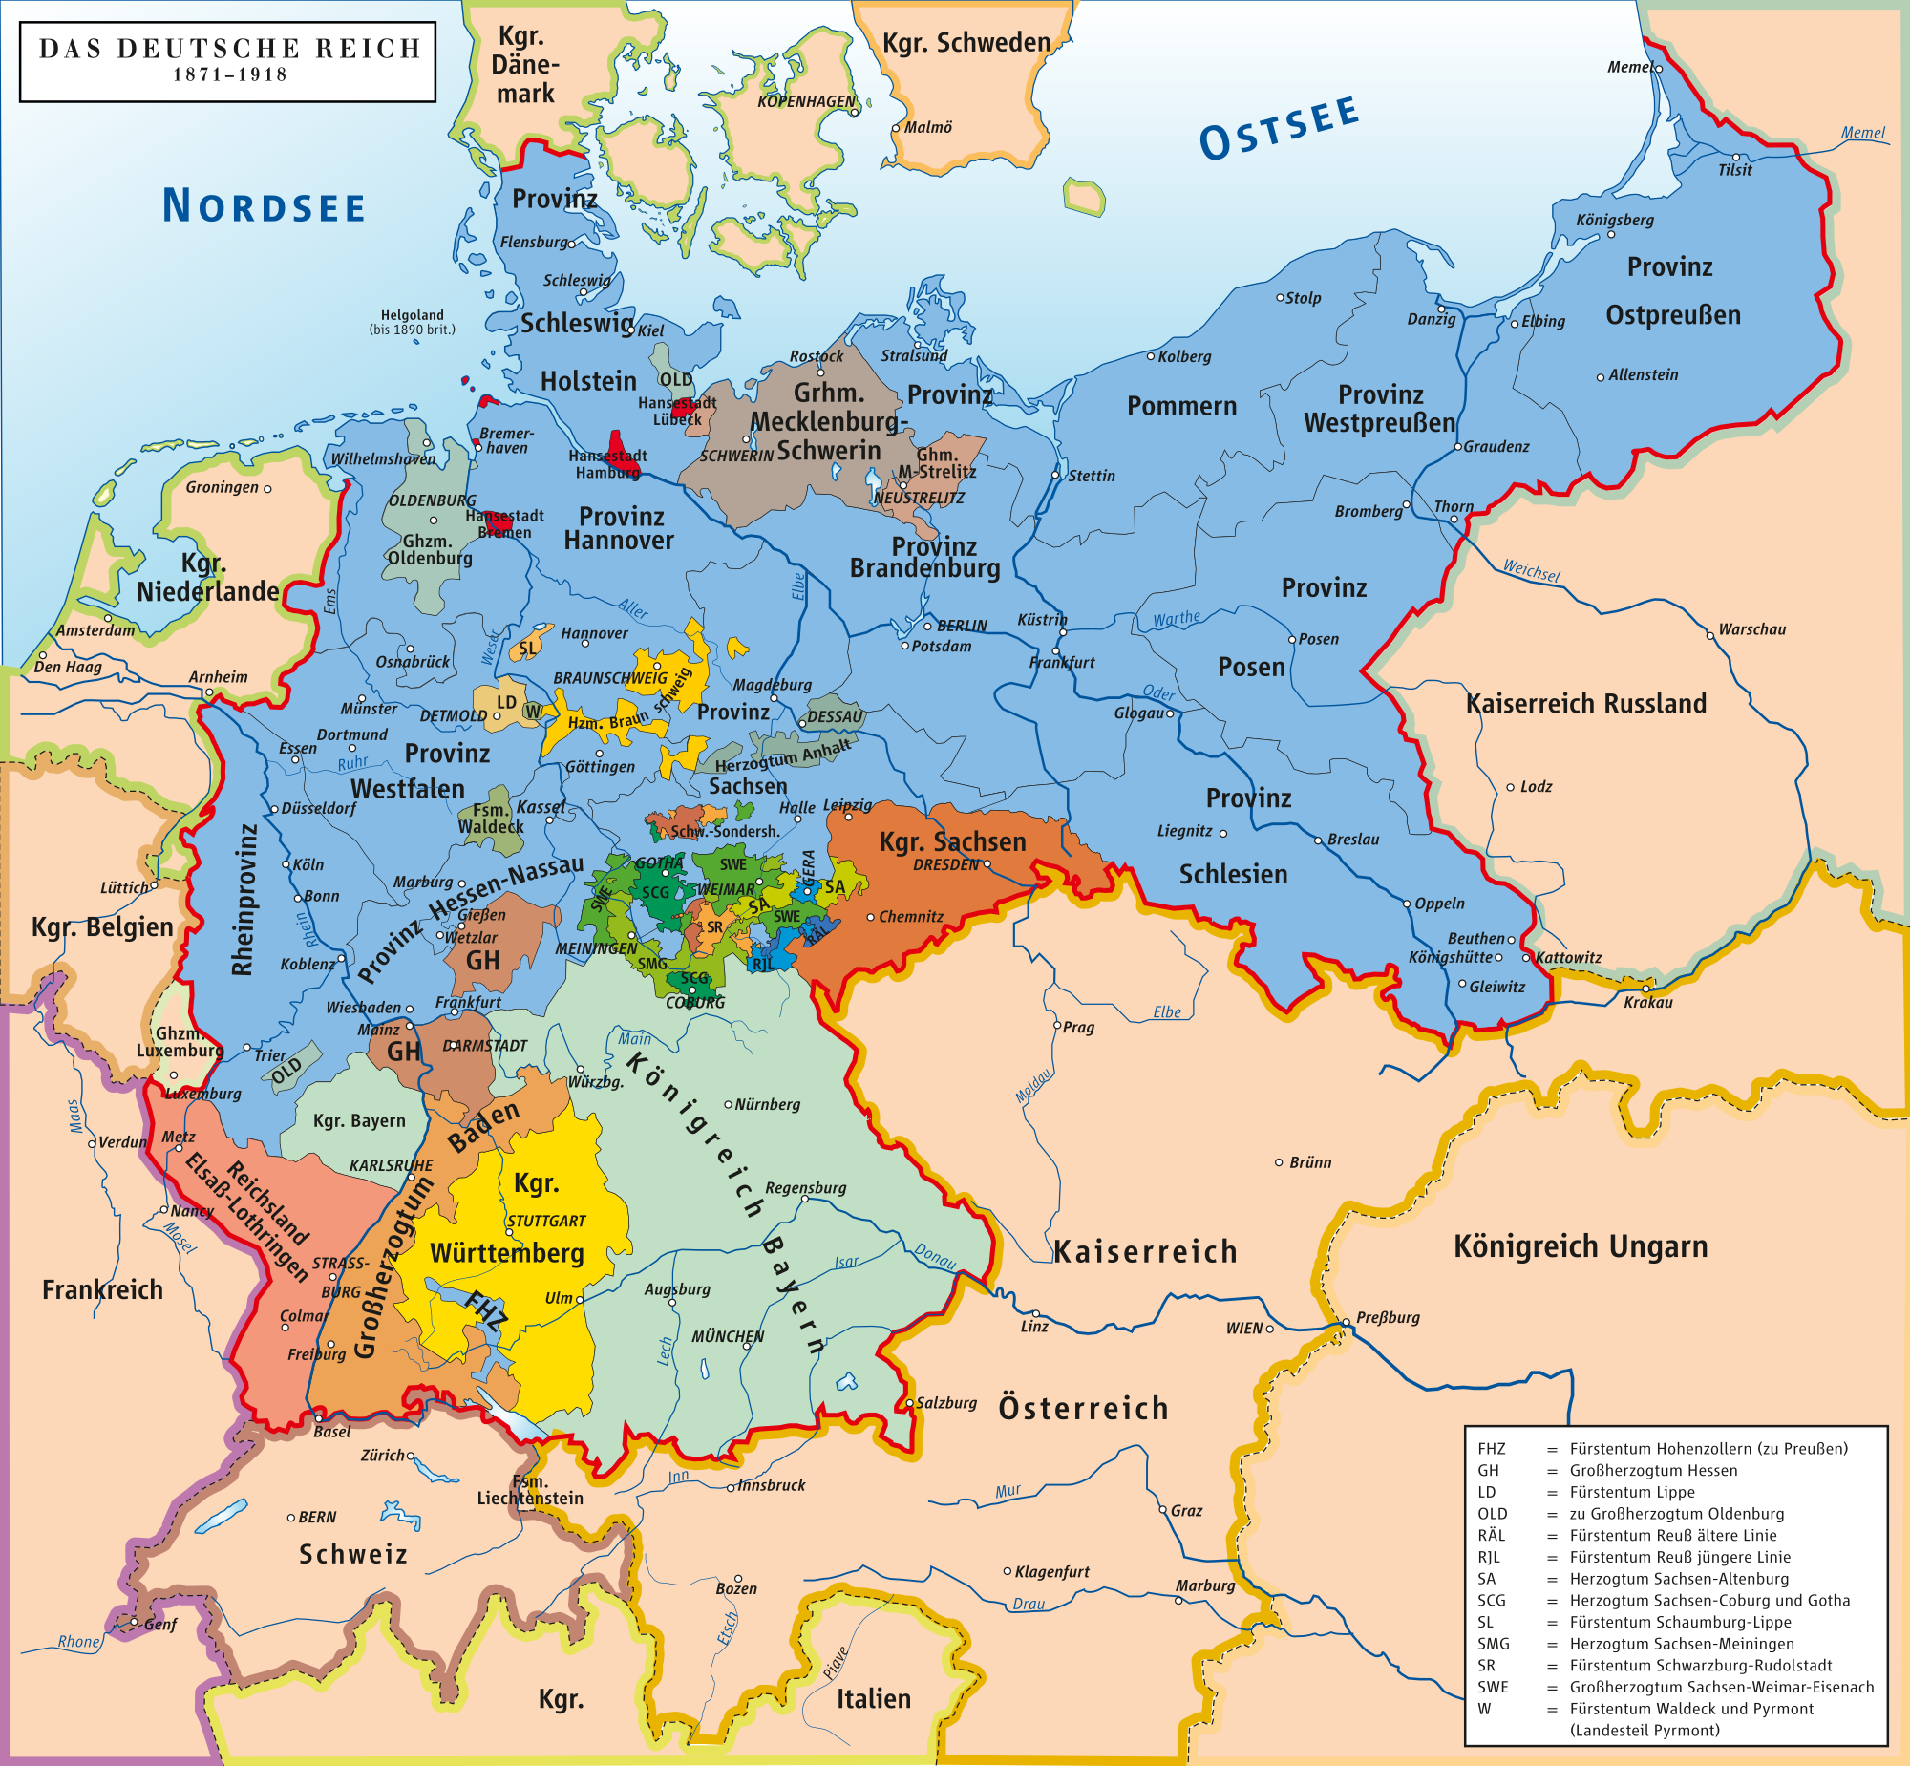
2.4 Die Deutsche Frage – die kleindeutsche oder die großdeutsche Lösung?
Großdeutsche Lösung
Kleindeutsche Lösung

Slide 18
GLIEDERUNG
Die II. Hälfte des langen 19. Jahrhunderts (1860 – 1890)
1. Aktuelle historische Situation um 1860 ( Louis)
2. Erster und Zweiter Deutscher Einigungskrieg (Louis + Tayo)
3. Biografie Otto von Bismarck – Anfangszeit (Nick)
4. Dritter Deutscher Einigungskrieg (Hugo)
5. Deutsches Kaiserreich (1871-1918) (alle)
6. Zusammenfassung (Nick + Hugo)

Slide 19
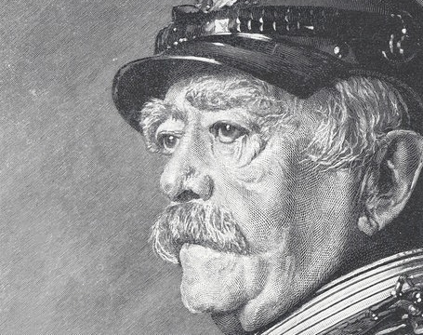
3. Biografie - Otto von Bismarck (Anfangszeit)
3.1 Kindheit und Jugend
3.2. Politische Anfänge
3.3 Diplomatische Tätigkeiten
3.4 Ernennung zum Preußischen Ministerpräsident (1862)

Slide 20
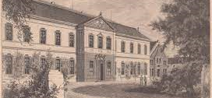
3.1 Kindheit und Jugend
*01. April 1815 auf Schloss Schönhausen
Vater: Karl Wilhelm Ferdinand von Bismarck
Mutter: Luise Wilhelmine Bismarck
Begann im Alter von 6 Jahren mit Schule
Anfang des Studiums für Rechtswissenschaften 1832
1835 erstes Staatsexamen
1838 Einjähriger-Freiwilliger beim Militär

Slide 21
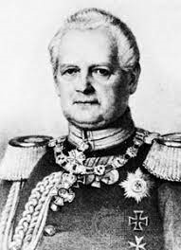
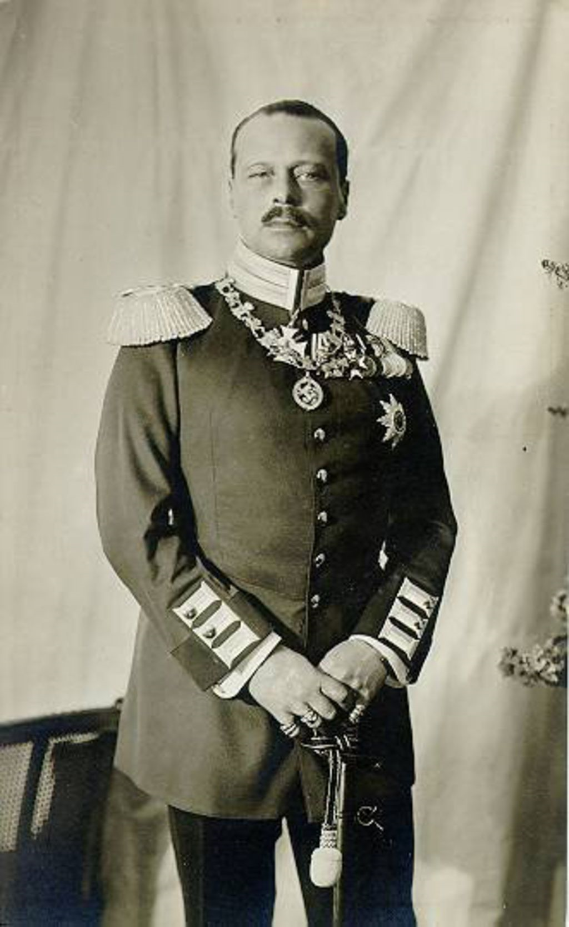
3.2 Politische Anfänge
Zunächst nur auf kommunaler Ebene
1846: Deichhauptmann in Jerichow
1847: Mitglied des Vereinigten Landtags
Fiel früh als sehr konservativ auf
König wurde auf ihn aufmerksam
Bismarck zu dieser Zeit schon Pragmatiker
1848 Gründung der „Neuen Preußischen Zeitung“
Veränderte die Haltung vieler politischer Kreise durch seine Rede 1849
Übernahme schwieriger Aufgaben (später)

Slide 22
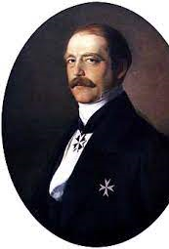
3.3 Diplomatische Tätigkeiten
1851 wurde er zum preußischen Gesandten im Bundestag in Frankfurt
Lehnte Ausbau der Institutionen und eine Bundesreform ab
Abwenden der Mobilisierung Österreichs gegen Russland →Zunahme seines diplomatischen Ansehens
1856 legte außenpolitisches Konzept in „Prachtschrift“ nieder
1859 Versetzung nach Sankt Petersburg
Beobachtete zunehmend die Entwicklung des preußischen Verfassungskonfliktes

Slide 23
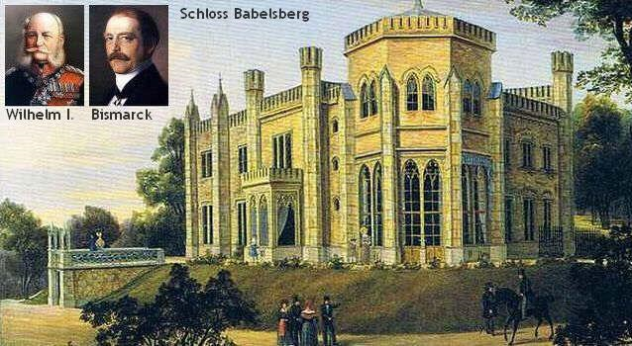
3.4 Ernennung zum preußischen Ministerpräsident (1862)
Wilhelm I. erwog Rücktritt
Roon sah in Bismarck die einzige Möglichkeit dies zu verhindern
→rief ihn mit Telegramm „Periculum in Mora. Depechez vouz“ zu sich
22. September 1862 vom König in Schloss Babelsberg empfangen
Gewann dort den noch zögernden König für sich
→Ernennung zum Ministerpräsident und Außenminister
Versuchte nach Ernennung die Liberalen immer weiter zu bekämpfen

Slide 24
GLIEDERUNG
Die II. Hälfte des langen 19. Jahrhunderts (1860 – 1890)
1. Aktuelle historische Situation um 1860 (Louis)
2. Erster und Zweiter Deutscher Einigungskrieg (Louis + Tayo)
3. Biografie Otto von Bismarck – Anfangszeit (Nick)
4. Dritter Deutscher Einigungskrieg (Hugo)
5. Deutsches Kaiserreich (1871-1918) (alle)
6. Zusammenfassung (Nick + Hugo)

Slide 25
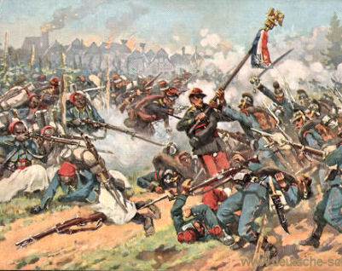
4. Dritter Deutscher Einheitskrieg
4.1 Deutsch-Französischer Krieg (1870 – 1871)
4.2 Sieg über Frankreich
4.3 Der Weg zur Einheit / Nationalstaat
Wörth 6. August 1870, Eroberung eines franz. Adlers durch das 2. Bay. Infanterie-Regiement

Slide 26
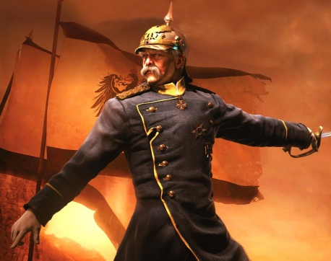
4.1 Deutsch-Französischer Krieg (1870 – 1871)
Ausgangsituation:
Sieg Preußens über Österreich (1866); Ende des Dt. Bundes;
Norddeutscher Bund (1867) ohne Österreich
22 Klein-/Mittelstaaten politisch, militärisch und wirtschaftlich von Preußen dominiert
Machtgefälle zwischen den dt. Staaten nördlich und südlich der Mainlinie
Bismarck: Dt. Einheit durch: „Blut & Eisen“
Liberale und Demokraten: Einigung durch Parlamente
→ Deutsche und europäische Sorge: Machtballung / Hegemonie Preußens
Notes:
1866: Schlacht von Königgrätz, Machtfrage in Deutschland geklärt, Preußen Vormachtstellung
1867: Antwort auf 1866, Zwischenlösung auf dem Weg zum Dt. Reich
Machtgefälle: nördl.: Norddeutscher Bund mit Preußen, südl.: Baden und Württemberg & Bayern
Blut & Eisen: Deutsche Einheit mit Krieg und Industrie
Hegemonie – Vormachtstellung

Slide 27
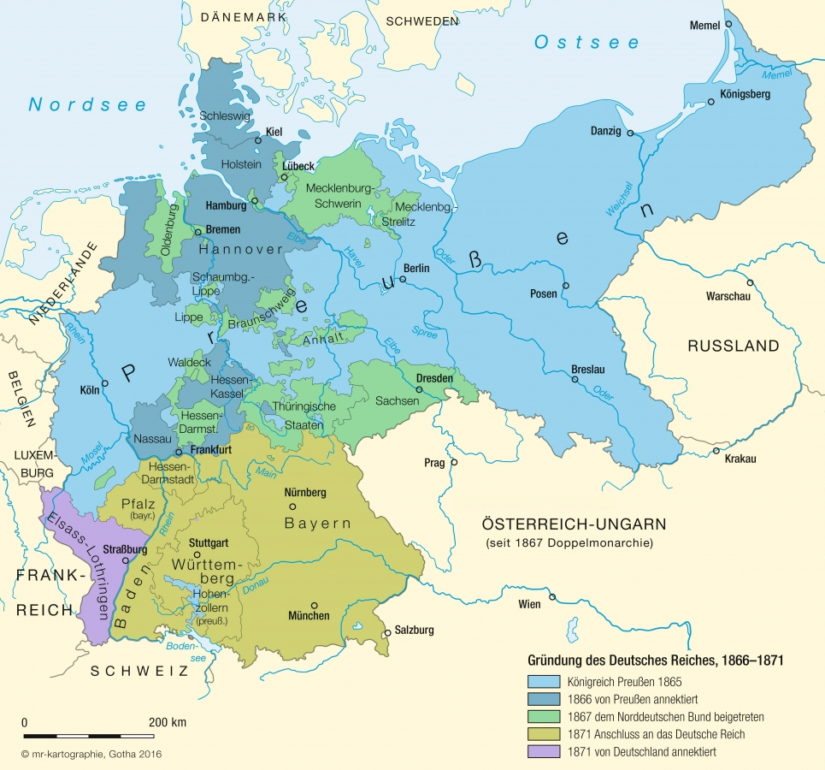
Karte Deutschland
(1866-1871)

Slide 28
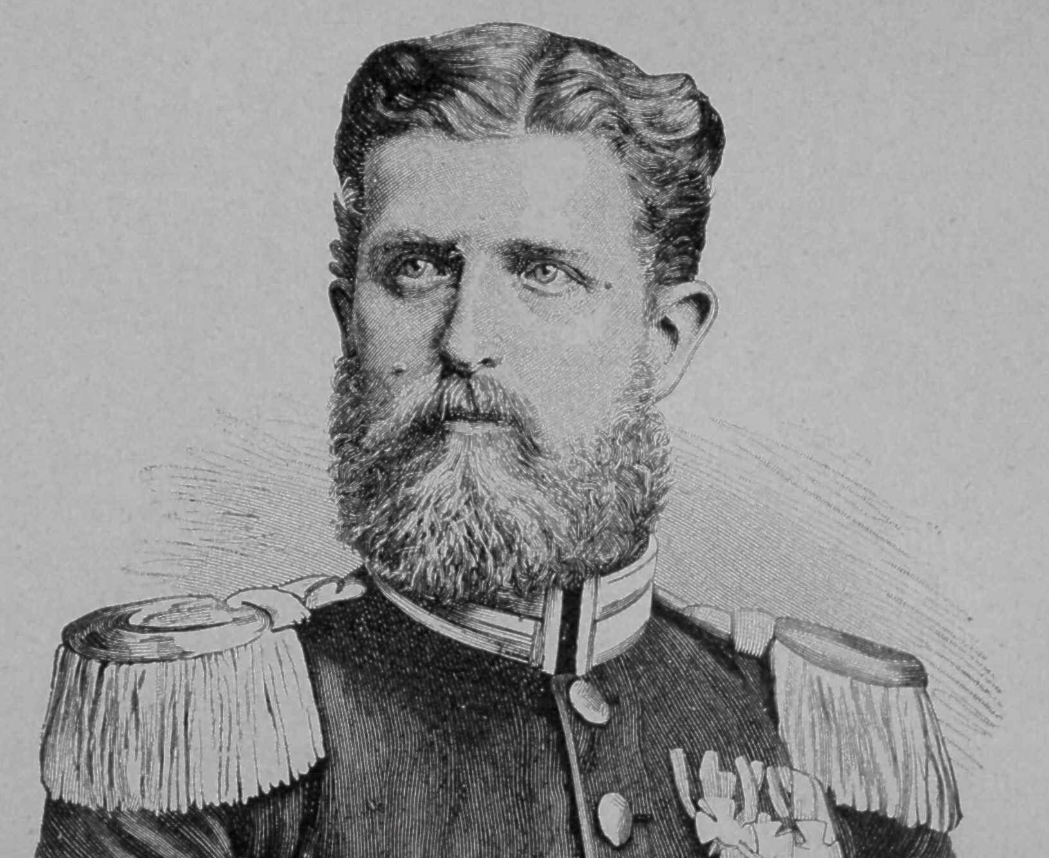
4.1 Deutsch-Französischer Krieg (1870 – 1871)
Aggressives außenpolitisches Taktieren der franz. Regierung (Angst vor dt. Einheit); Motiv des verletzten Stolzes
Anlass: span. Parlament bietet Leopold von Hohenzollern-Sigmaringen die vakante span. Krone an (alte franz. Einkreisungsängste)
12. Juli. 1870 Kandidaturrückzug nach franz. Protesten
„Kein Hohenzoller auf Spaniens Thron!“ → Versicherung Frankreich, Demütigung Preußen (diplomatische Ohrfeige)
„Emser Depesche“ → redigierte Version wird veröffentlicht; Demütigung Frankreich – schwache franz. Regierung musste handeln
19. Juli. 1870 Kriegerklärung Frankreich an Preußen
Erbprinz Leopold von Hohenzollern-Sigmaringen
Kaiser Napoleon III. von Frankreich
Notes:
Bismarck wollte Krieg Blut und Eisen– es brauchte einen gemeinsamen Feind
Frankreich innenpol. Geschwächt – außenpol. Agressiv
Rachegefühle gegen Deutschland – Preußen
Vakant: freier Thron
Urangst: Umzingelung durch Habsburger, jetzt Hohenzollern
Wilhelm weigert sich, Emser Depesche Schilderung der Situation, Bismarck kürzt die, Frankreich will D demütigen, Neuer Sinn: Demütigung Deutschlands
Bismarck war klar das es zum Krieg kommt, Ablenkung von innenpol. Problemen

Slide 29
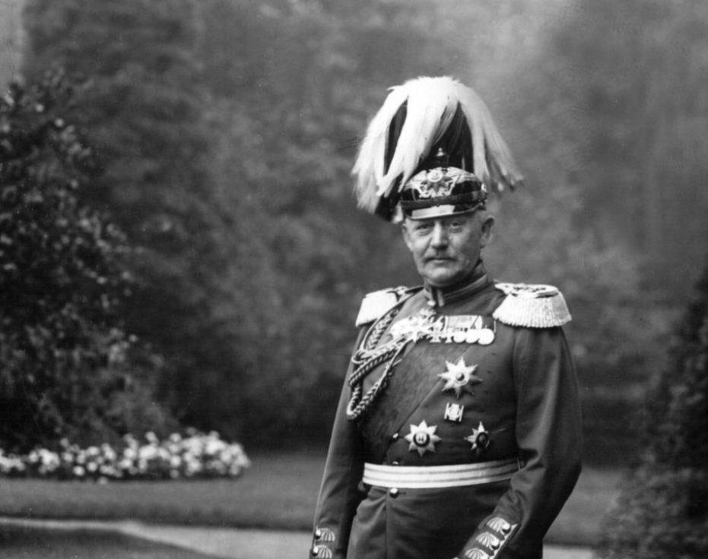
4.1 Deutsch-Französischer Krieg (1870 – 1871)
Helmuth Graf von Moltke
Chef der preußischen Kriegsführung
Bessere politische Situation Preußens:
Frankreich als Aggressor
Preußen als Opfer
Neutralität/Desinteresse der anderen europäischen Mächte
Große patriotische Begeisterung in ganz Deutschland
Kriegsunion mit Süddt. Staaten → Schutz & Trutz-Bündnis
Aus Preußisch-franz. Krieg wird Dt./Franz. Krieg
Deutsche Truppen unter preußischem Oberbefehl
Notes:
Kein Interesse an kleinen Deutschen Problemen
Emser Depesche: Kriegserklärung an alle Deutschen nicht nur an Preußen

Slide 30
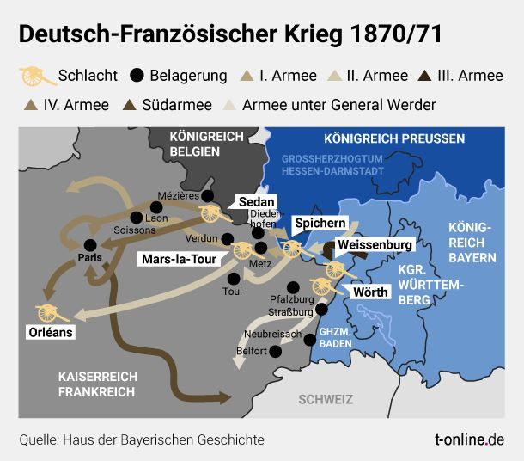
4.1 Deutsch-Französischer Krieg (1870 – 1871)
Zeitalter des industriellen Volkskrieges:
Zügiger Aufmarsch (Eisenbahn)
519.000 dt. Soldaten vs. 336.000 franz. Soldaten
Moderne Kriegstechnik: Artilleriegeschütze,
Telegramme
Aussichtsreicher Verlauf ab August 1870
Erfolge bei Weißenburg & Wörth
16. Aug. 1870: dt. Sieg bei Vionville (1. Gr. Entscheidungsschlacht)
Franz. Niederlage bei Gravelotte → Rückzug auf Festung Metz
2. Sep. 1870 franz. Niederlage bei Sedan (2. Gr. Entscheidungsschlacht)

Slide 31
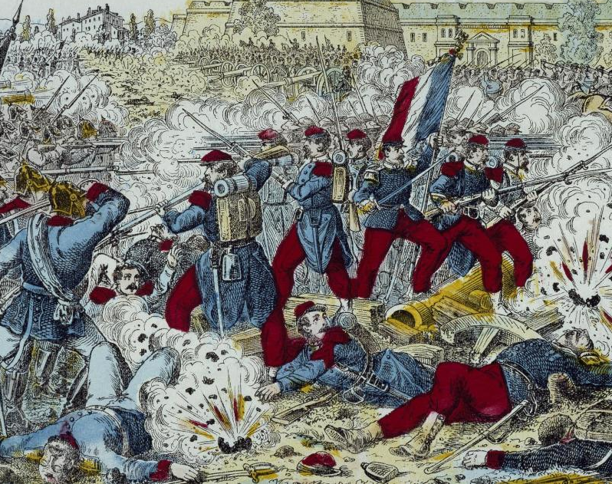
Belagerung von Paris
4.1 Deutsch-Französischer Krieg (1870 – 1871)
Gefangennahme Napoleon des III. (Kassel)
Englisches Exil
Sturz der Monarchie in Frankreich
Errichtung 3. Französische Republik
Volkskrieg (franz. Volksheere) gegen Deutschland
Seit 13. September 1870 Belagerung von Paris

Slide 32
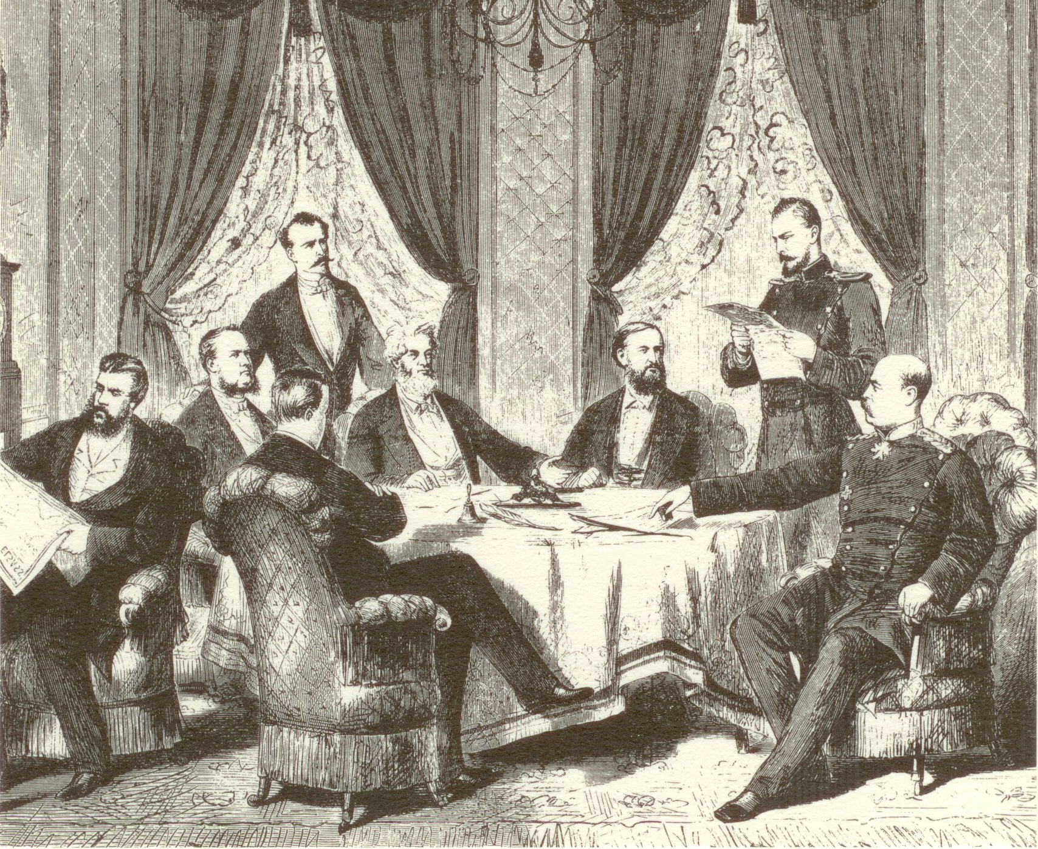
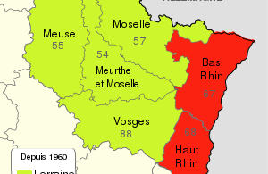
Frieden von Frankfurt
4.2 Sieg über Frankreich
27. Okt. 1870 - Kapitulation der der franz. Rheinarmee bei Metz
28. Jan. 1871 - Kapitulation Paris
Waffenstillstand
Frieden von Frankfurt am: 10. Mai. 1871
Kriegsentschädigung + Elsass/Lothringen
Fazit!!!
Karte von Elsass-Lothringen
Notes:
5 Mrd. Franc.
Fazit:
Frankreich: tiefe Demütigung, zentrales Ziel franz. Außenpolitik in den nächsten Jahren: Rückgewinnung Elsass L.
Deutschland: Reichsgründung 1871 (Rev. Von Oben) im Spiegelsaal im Land des Gegners

Slide 33
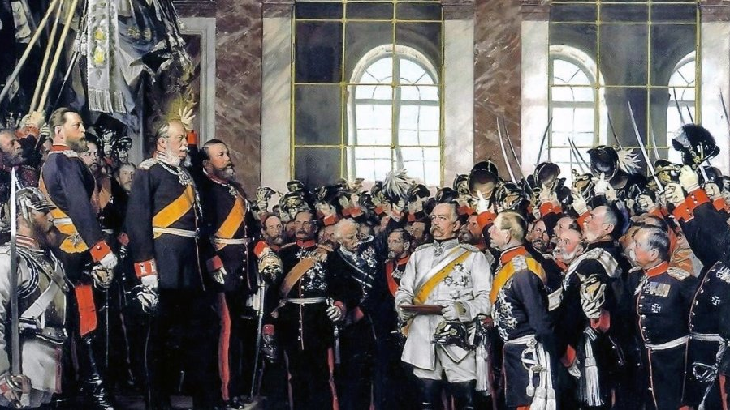
4.3 Weg zur Einheit
Notes:
18. Jan. 1871 Versailles / Paris, während Belagerung von Paris
Volkseinheit im Land des Feindes
Spiegelsaal: dt. Militärs, Fürsten, Diplomaten und Höflinge
Wilhelm I erklärt Bereitschaft für Kaiserwürde
Höhepunkt: Großherzog Friedrich I. von Baden proklamiert Wilhelm I zum Kaiser
Gemälde von Anton von Werner
Gedanke der Gründung in Paris falsch → Gründung Dt. Kaiserreich schon im Nov. 1870 mit dem Beitritt der Süddt. Staaten zum Norddeutschen Bund
Zeremonie am 01. Jan. 1871: Dt. Reich existierte schon, nur da um zu zeigen wer im neuen Rich das sagen hat → Kaiser, Fürsten & Militär, keine Einladung für Volksvertreter oder Abgeordnete
Konflikt Wilhelm I. & Bismarck über Kaisertitelfrage: Deutscher Kaiser oder Kaiser von Deutschland?
Und damit ist die deutsche Einheit gemacht!

Slide 34
GLIEDERUNG
Die II. Hälfte des langen 19. Jahrhunderts (1860 – 1890)
1. Aktuelle historische Situation um 1860 (Louis)
2. Erster und Zweiter Deutscher Einigungskrieg (Louis + Tayo)
3. Biografie Otto von Bismarck – Anfangszeit (Nick)
4. Dritter Deutscher Einigungskrieg (Hugo)
5. Deutsches Kaiserreich (1871-1918) (alle)
6. Zusammenfassung (Nick + Hugo)

Slide 35
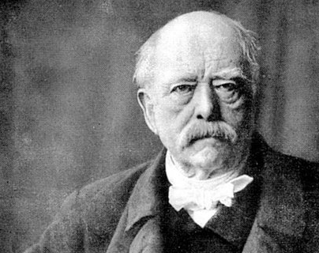
5. Deutsches Kaiserreich (1871-1918)
5.1 1871: Gründung – Versailles
Aufbau der Verfassung
5.2 Dt. Reichskanzler Otto von Bismack
Beziehung zu Wilhelm I.
Außenpolitik – Imperalismus und Bündnistreue
Innenpolitik – Soziale Fragen / Antworten sowie Politik von Zuckerbrot und Peitsche
5.3 1890: “Der Lotse geht von Bord”

Slide 36
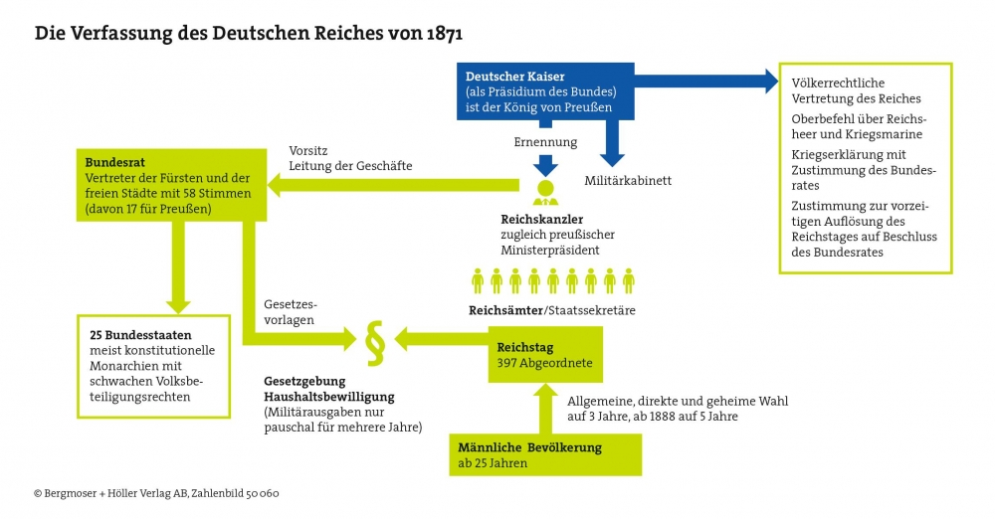

Slide 37
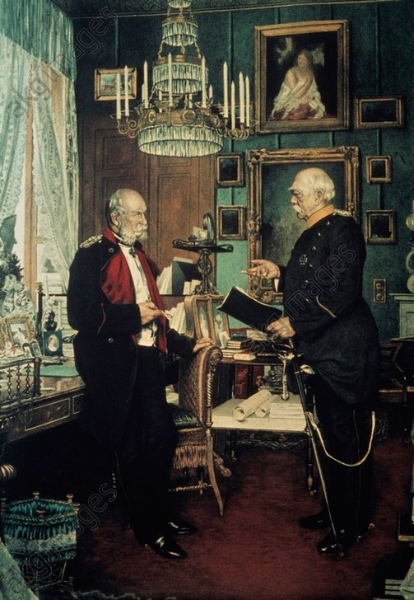
-Dt. Reichskanzler Otto v. Bismarck- 5.2.1 Beziehung zu Wilhelm I.
Ernennungsgespräch = Grundlage für außergewöhnliche Beziehung
Verschaffte sich Blankovollmacht
Erhielt im Einzelnen sehr starke Vollmachten
Für ihn zählten die Interessen des Staates
Außenpolitische Erfolge → sollten sich günstig auf seine Innenpolitik auswirken
Monarchie und Obrigkeitsstaat aber auch die Stellung des Militärs wollte er erhalten

Slide 38
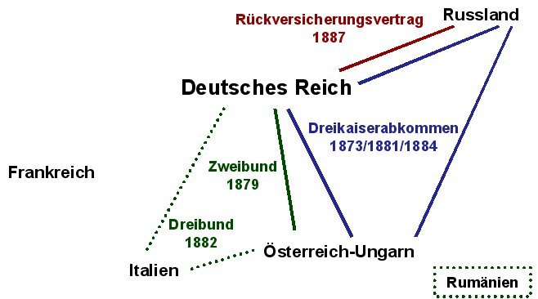
5.2.2 Bismarcks Außenpolitik (sein Bündnissystem)

Slide 39
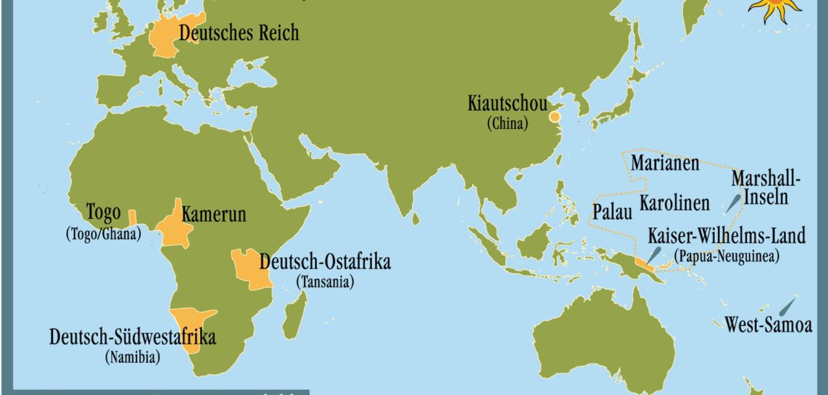
5.2.2 Bismarcks Außenpolitik (Imperialismus)
Bis in 1880er keine Kolonien
Bismarck wollte das junge Deutsche Reich nicht gefährden
Erste deutsche Kolonie war „Südwestafrika“
Danach Kolonien in Ostafrika, Neuguinea, Inseln im Südpazifik

Slide 40
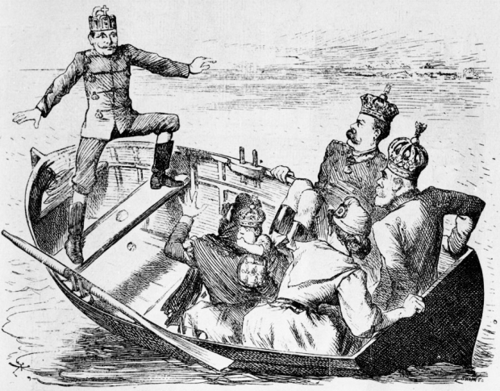
5.2.2 Außenpolitik Bismarcks (Fazit)
Bismarck war ein Stratege
Übte Schaukelstuhlpolitik aus
War mal für und dann gegen den Liberalismus
Schloss Bündnisse mit Staaten gegen einen anderen Bündnispartner aus einem anderen Bündnis ab
War ein konservativer Monarchist
Verfolgte nur Interessen vom Adel und der konservativen Monarchie
War nie ein Demokrat auch wenn sein Handeln teilweise demokratisch/ moderner war

Slide 41
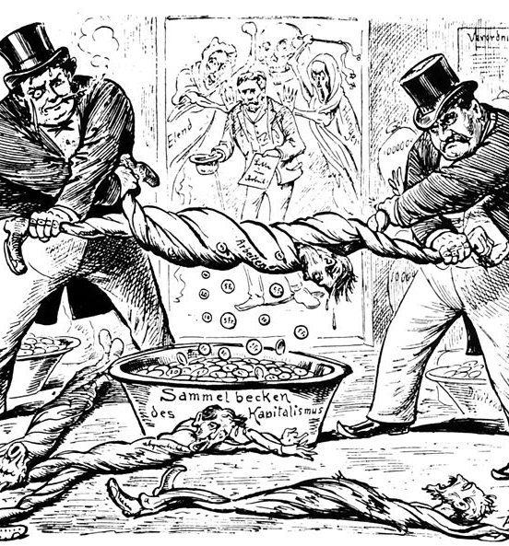
5.2.3 Bismarcks Innenpolitik
Begriff „Soziale Frage“
…bezeichnet die sozialen Missstände, die mit der modernen europäischen Bevölkerungsexplosion und der Industriellen Revolution einhergingen, das heißt die sozialen Begleit- und Folgeprobleme des Übergangs von der Agrar- zur sich urbanisierenden Industriegesellschaft.
Verelendung durch Bevölkerungs- und Städtewachstum
Angebotsüberfluss an Arbeitern auf dem Markt
Auslösung einer Landflucht
Senkung der Arbeitslöhne
Frauen- und Kinderarbeit
Kernproblem: Alle Arbeiter hatten Angst, ihren Job zu verlieren.
Notes:
Industrielle Rev, Bevölkerungswachstum, Aufhebung der Leibeigenschaft (Freikauf), Erbteilung, Verarmung, Verkauf von Land und Hof, Verstädterung,
Entstehung Proletariat, keine Arbeitnehmerrechte, Ausbeutung von Kindern und Erwachsenen, viele Menschen, Abwanderung, Bendingungslose Ausbeutung, schlechte Lebensbedingungen
Wie geht man damit um? Verschiedene Lösungansansätze

Slide 42
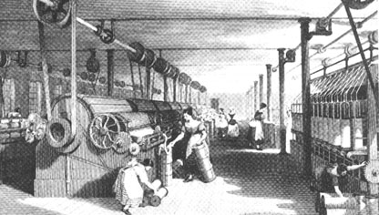
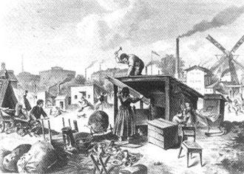
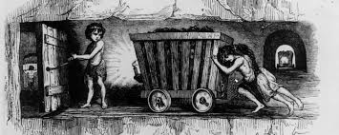
5.2.3 Bismarcks Innenpolitik
Arbeiterbewegung – Gefahr für Monarchie
Selbstorganisierte Arbeiterschaft spielte im 19.Jh. große Rolle
Protestierte für höhere Löhne, weniger Arbeit, keine Nacht-und Sonntagsarbeit
Streiks stärkten Zusammengehörigkeitsgefühl → führten zu dauerhaften Zusammenschlüssen ( ab 1872 im Deutschen Reich erlaubt )
diese Zusammenschlüsse wurden Gewerkschaften ( Arbeitervereine )
Notes:
Angst vor Sturz der Stimmung, Gefahr für Staat und Wohlhabende Bevölkerung,

Slide 43
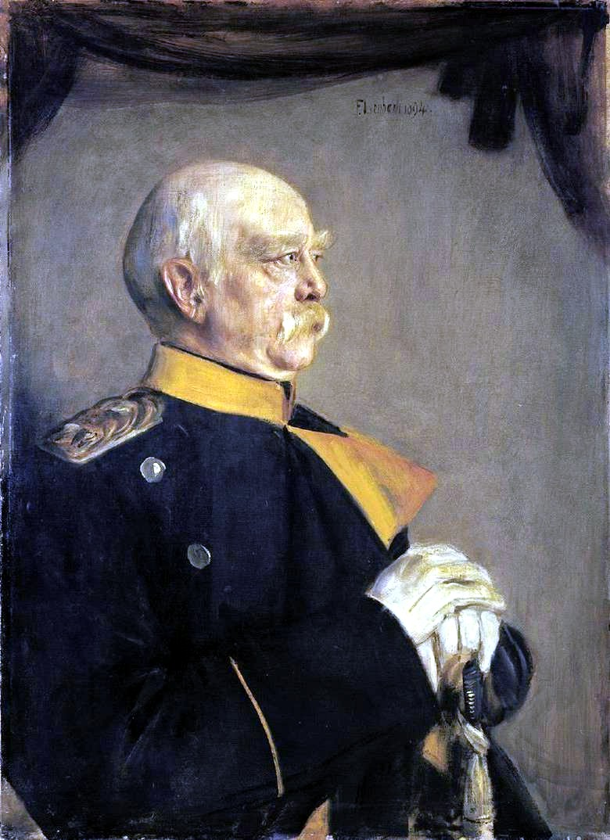
5.2.3 Bismarcks Innenpolitik
Lösungsansatz der „Sozialen Frage“ unter Bismarck
erkannte Problem der sozialen Frage – Arbeiterbewegung Gefahr für Monarchie, Anstieg der Besitzunterschiede
regierte nach der Formel „Zuckerbrot und Peitsche“
staatliche Maßnahmen gegen das Anwachsen einer revolutionären Gesinnung
Sozialreformen → Antwort aus liberaler Sicht
1870: Unterdrückung der Arbeiterbewegung
Otto von Bismarck initiiert Sozialgesetze → Kranken-, Unfall- und Rentenversicherungen
Sozialgesetze → Grundlage des modernen Staates
Sozialgesetzgebung war als Lösung der sozialen Frage gedacht
Versicherungen waren obligatorisch und nicht freiwillig - mildern die Notlage
Notes:
Zuckerbrot und Peitsche: Sozialgesetzte, Verbietet Parteien und Gewerkschaften, Einschränkung der Pressefreiheit, Bespitzelung
Kein Verbot der SPD: Fehleinschätzung durch kein Verbot

Slide 44
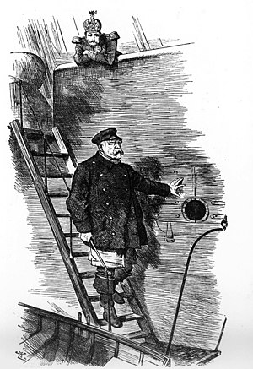
5.3 1890: „Der Lotse geht von Bord“
nach dem Tod Wilhelm I. und seines Sohnes im Dreikaiserjahr kommt Wilhelm II. auf den Thron
Bindung zwischen ihm und Bismarck unterlag starker Spannung
Wilhelm war zu aufbrausend, unreif und unerfahren Kaiser zu sein
Kaiser gehorchte dem Kanzler nicht bzw. nahm nur selten Ratschläge an
beide hatten erhebliche Differenzen was die politische Führung vom Dt. Reich betraf
Bismarcks 19-jährige Amtszeit endete am 18. März 1890
Ende der konservativen Ära

Slide 45
GLIEDERUNG
Die II. Hälfte des langen 19. Jahrhunderts (1860 – 1890)
1. Aktuelle historische Situation um 1860 (Louis)
2. Erster und Zweiter Deutscher Einigungskrieg (Louis + Tayo)
3. Biografie Otto von Bismarck – Anfangszeit (Nick)
4. Dritter Deutscher Einigungskrieg (Hugo)
5. Deutsches Kaiserreich (1871-1918) (alle)
6. Zusammenfassung (Nick + Hugo)

Slide 46
Einschub: Abituraufgabe aus dem Jahr 2013 (eA)
Das deutsche Kaiserreich und die europäischen Großmächte
„Das Weltreich, das ich mir geträumt habe, soll darin bestehen, […] daß, wenn man dereinst vielleicht von einem deutschen Weltreich oder Hohenzollern-Weltherrschaft in der Geschichte reden sollte, sie nicht auf Eroberungen durch das Schwert begründet sein wird, sondern durch gegenseitiges Vertrauen der nach gleichen Zielen strebenden Nationen.“
Wilhelm II,, deutscher Kaiser, 23. März 1905
Aufgabe: Erörtern Sie, ausgehend vom Zitat, inwieweit die Politik des deutschen Kaiserreiches zur Schaffung einer vertrauensvollen Zusammenarbeit der europäischen Großmächte beitrug.
Notes:
Betrachtung des ganzen Kaiserreiches für eine volle Beantwortung, nur einen Teil
Zusammenarbeit mit anderen Großmächten für dt. Kolonien
Entgegen der eigentlichen pol. Gesinnung Wilhelm II. – Platz an der Sonne
Unter Bismarck rückt das Dt. Reich auf durch gesellschaftl. Veränderungen, Bündnisse
Zitat zu Bismarck nicht zu Wilhelm II., kritische Auseinandersetzung mit seinem Handeln

Slide 47
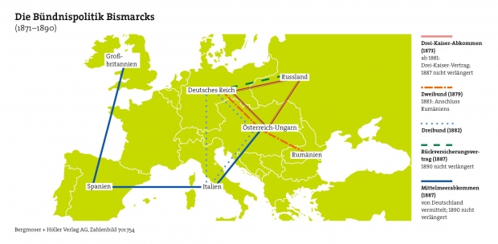
Bismarck: „Alpdruck einer Koalition“ zwischen Frankreich und Russland → Zweifrontenkrieg
Notes:
Ziele: Sicherung der Großmachstellung des Dt. Reiches, Isolierung Frankreichs, Sicherung des Friedens in Europa
Mittel: Bündnisse (hochkomplexes Bündnissystem), Diplomatie
England: freundschaftliche Beziehungen, kein Zweifrontenkrieg, Neutralität
Russland: Nahrungsmittelversorgung, Neutralität
Österreich und Russland im Dreikaiserbund: Neutralität, Kriegspartner, kein Zweifrontenkrieg
Italien und Österreich: Dreibund, Neutralität, kein Zweifrontenkrieg
Isolation Frankreich: Spannungen und offene Fragen
Satuieruung des Dt. Reiches

Slide 48
Bismarcks Außenpolitik – eine erfolgreiche Friedensordnung für Europa?
PRO
Verzicht auf weitere Gebietsgewinne („Saturiertheit“)
Bismarck versuchte alle Großmächte zufrieden zu stellen.
Bismarck als „ehrlicher Makler“ weithin international anerkannt
Bismarck vermittelte auch zwischen den Interessen anderer Staaten (vgl. z. B. England und Russland).
Bismarck als sehr erfolgreicher Diplomat
In Bismarcks Amtszeit kam es nicht zur militärischen Eskalation in Europa.
KONTRA
Friedensordnung nur im Sinne Deutschlands
Frankreich blieb isoliert und feindlich: Keim für Revanche und Krieg im Zentrum Europas
Annexion von Elsass-Lothringen verhinderte diplomatische Lösungen
Bismarck verlor vor allem gegen Ende seiner Amtszeit die Eliten des eigenen Landes und deren Interessen aus dem Blick.
„Saturiertheit“ Deutschlands als Stillstand
Bismarck konnte weitere Entwicklung in Europa nicht verhindern (Imperialismus).
FAZIT: Bismarcks Außenpolitik war erfolgreich. Sie trug für einige Jahre zur Friedenswahrung bei. Jedoch verpasste er die Chance einer Einigung mit Frankreich.

Slide 49
7. Zusammenfassung
1861 - Wilhelm I. wird König von Preußen
1862 - Ernennung Bismarcks zum Ministerpräsidenten
1866 – Bismarck erklärt Deutschen Bund für erloschen
1870/71 - Deutsch-Französischer Krieg
Norddt. Bund → Deutsches Reich
Frankfurter Frieden: Elsass-Lothringen geht ans Dt. Reich
1878 - Bismarcks „Sozialistengesetz“
1883/89 – Begründung der Sozialversicherung
1888 - Dreikaiserjahr
1890 – Wilhelm II entlässt Bismarck (→ Imperalismus)

Slide 51
Danke für Eure Aufmerksamtkeit!

Slide 52
Quellenverzeichnis
https://www.geschichte-abitur.de/lexikon/uebersicht-revolution-1848-49/folgen-und-bedeutung-der-revolution-1848-49
https://www.dhm.de/lemo/kapitel/reaktionszeit/deutscher-bund-und-nationale-frage/deutsch-daenischer-krieg-1864.html
https://de.wikipedia.org/wiki/Britisches_Weltreich
https://geschichte-wissen.de/blog/der-deutsche-dualismus/
https://www.frankreich-info.de/themen/geschichte/zweites-kaiserreich
https://www.xn--prfung-ratgeber-0vb.de/2012/07/industrialisierung-in-deutschland-zusammenfassung/#:~:text=Die%20Industrialisierung%20begann%20Anfang%20des%2019.%20Jahrhunderts%20in,auf%20Feldern.Die%20wenigen%20Handwerksbetriebe%20waren%20zu%20Z%C3%BCnften%20
https://de-academic.com/pictures/dewiki/78/Norddeutscher_Bund.png

